Slide 1



LỚP HỌC
VIẾT THƯ
Nói và nghe

Slide 2






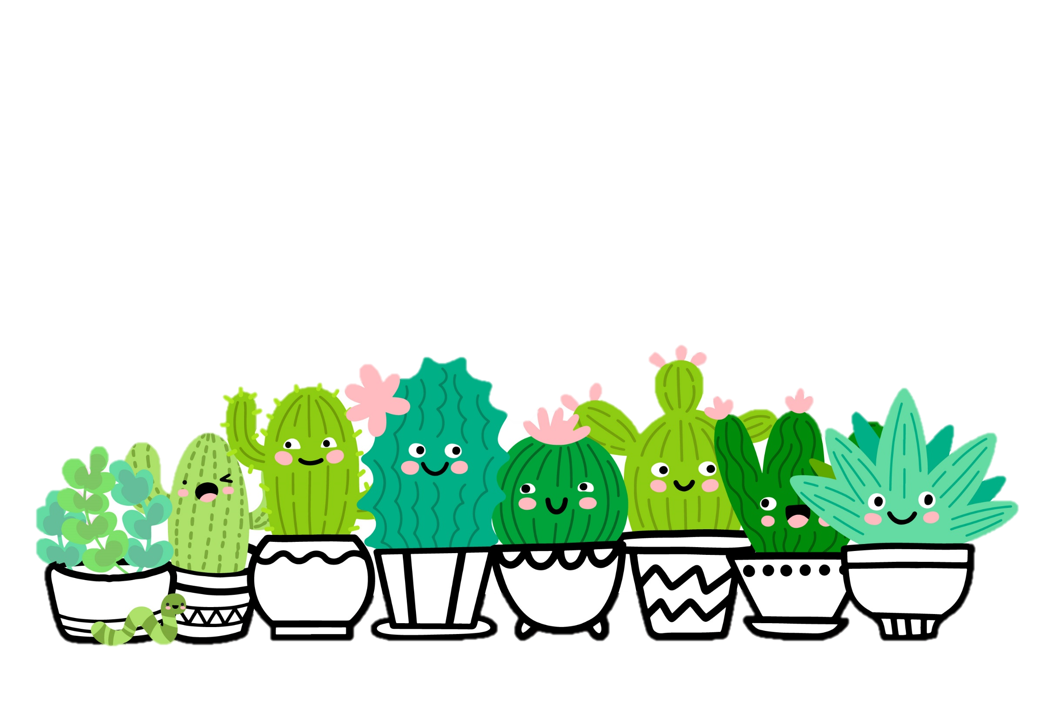
01 – Nghe kể chuyện
Lớp học viết thư

Slide 3
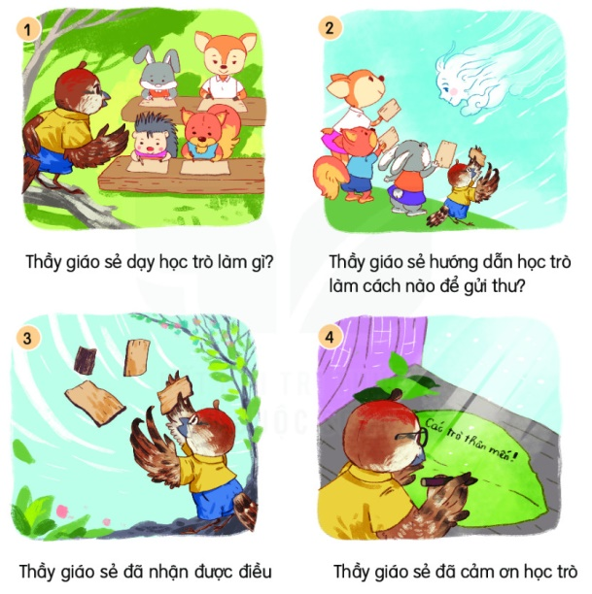

Slide 4


Slide 5


02- Kể lại từng đoạn theo tranh
Lớp học viết thư
Quan sát 4 bức tranh sau, hãy kể lại từng nội dung của bức tranh bạn nhé!

Slide 6

Tranh 1:
Thầy giáo sẻ mời các con vật muốn tập viết thư qua lớp học của thầy.
Thầy giáo sẻ dạy học trò làm gì?

Slide 7
Thầy giáo sẻ hướng dẫn học trò làm cách nào để gửi thư?
Thầy hướng dẫn các con vật cách nhờ gió gửi thư.

Slide 8
Các lá thư mà học trò viết đều được gió gửi tới cho mình.
4
3
Thầy giáo sẻ đã cảm ơn học trò bằng cách nào?
Thầy giáo sẻ nhận được điều gì bất ngờ?
Sẻ lập tức gửi lại thư cho từng trò, trên đó viết dòng chữ to tướng.

Slide 9

03 – kể lại từng đoạn câu chuyện
Làm việc nhóm đôi
Thực hành kể cho nhau nghe
Yêu cầu:
Kể đúng nội dung từng bức tranh
Kể đúng giọng đọc của nhân vật
Sử dụng phối hợp ngôn ngữ hình thể

Slide 10
thi kể chuyện

Slide 11


Vận dụng
Hãy kể cho người thân nghe câu chuyện về thầy giáo sẻ nhé!

Slide 12
Chào tạm biệt

